Slide 1
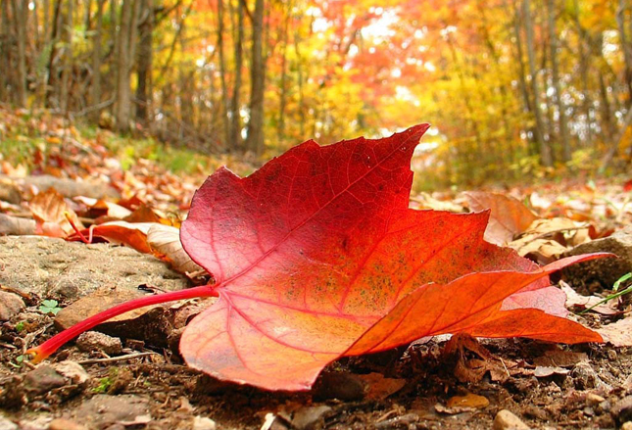
RUTA DE TRABAJO ARTES VISUALES
1º BÁSICO
SEMANA 24 AL 28 DE MAYO

Slide 2
VIDEO: “EL OTOÑO”

Slide 3
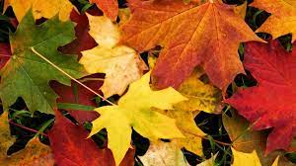
“EL OTOÑO”
EL OTOÑO ES UNA DE LAS CUATRO ESTACIONES DEL AÑO.
SE CARACTERIZA PRINCIPALMENTE POR EL CAMBIO DE COLOR EN SUS HOJAS, AUNQUE EN ALGUNOS CASOS SUS HOJAS CAEN.
COMIENZA EL 21 DE MARZO HASTA EL 21 DE JUNIO

Slide 4
VIDEO: “LAS PLANTAS Y SUS PARTES”

Slide 5
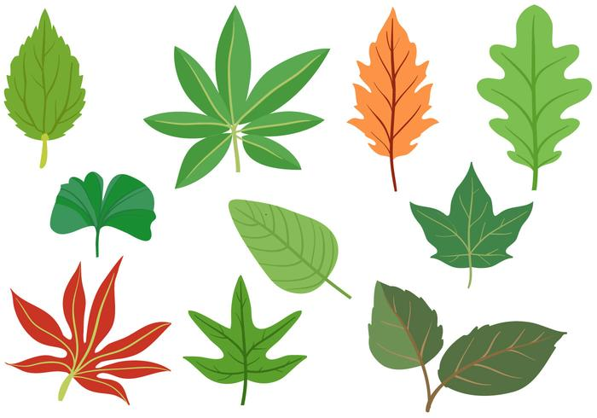
LAS HOJAS
LA HOJA ES UNA DE LAS PARTES MAS IMPORTANTES DE LAS PLANTAS, POR QUE ES LAENCARGADA DE REALIZAR LA FOTOSÍNTESIS, ASÍ COMO LA RESPIRACIÓN Y TRANSPIRACIÓN.

Slide 6
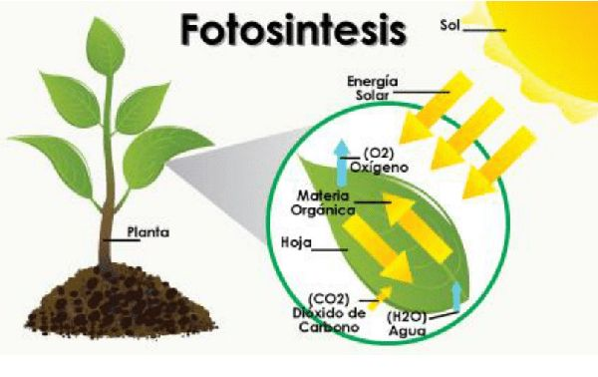
“LA FOTOSÍNTESIS”
ES UN PROCESO QUE DESARROLLA LA PLANTA A TRAVÉS DE LAS HOJAS PARA PRODUCIR SU PROPIO ALIMENTO.
EL AGUA JUNTO A OTROS MINERALES SON RECIBIDAS POR LA PLANTA A TRAVES DE LAS RAÍCES Y SUBEN HASTA LAS HOJAS, Y CON LA AYUDA DE LA ENERGÍA DEL SOL, ES QUE LA HOJITA PRODUCE EL ALIMENTO.

Slide 7
VIDEO: “LA FOTOSINTESÍS”

Slide 8
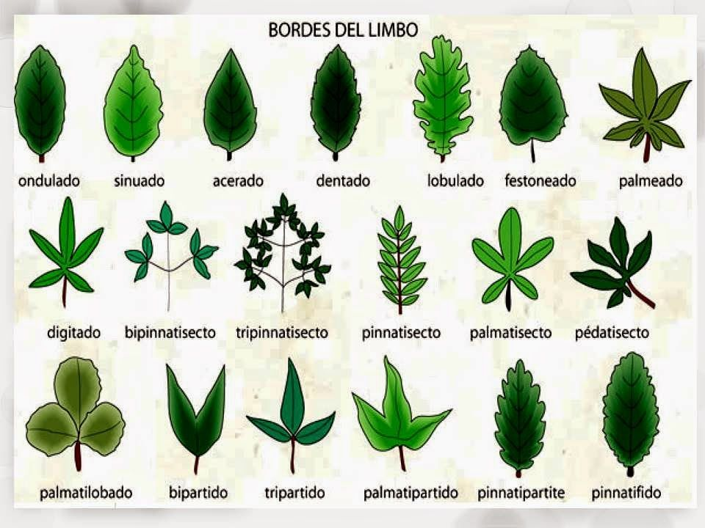
TIPOS DE HOJAS

Slide 9
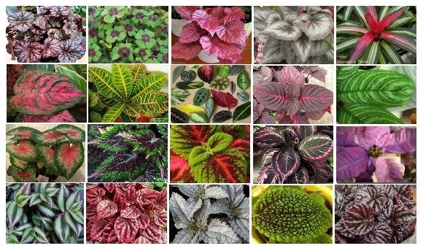

Slide 10
MATERIALES
BLOCK DE DIBUJO
HOJAS DE ÁRBOLES (DISTINTAS VARIEDADES, COLORES, Y TAMAÑOS)
PEGAMENTO
LAPICES DE COLORES
LÁPIZ GRAFITO
GOMA

Slide 11
INSTRUCCIONES
1.- DE ACUERDO A LO ENSEÑADO EN CLASES, OCUPAREMOS DISTINTOS TIPOS DE HOJAS ENCONTRADAS EN EL JARDÍN. (DEBEN LIMPIARLAS CON UN PAÑITO SECO).
2.- EN NUESTRA ACTIVIDAD, CREAREMOS UN ANIMALITO, EL CUAL SU CUERPO ESTÉ CREADO COMPLETAMENTE DE HOJAS.
3.- ESCOGEREMOS UN ANIMAL PARA REPRESENTAR NUESTRO TRABAJO
4.- SELECCIONAREMOS LAS HOJAS ADECUADAS QUE NOS AYUDEN CON EL CUERPO DE NUESTRO ANIMAL.

Slide 12
INSTRUCCIONES
5.- LUEGO COLOCAREMOS LAS HOJITAS EN NUESTRA HOJA DE BLOCK CREANDO A NUESTRO ANIMALITO.
6.- CUANDO YA ESTÉ TERMINADA LA IDEA, PUEDE COMENZAR A PEGARLAS…
IMPORTANTE: NO PEGAR UNA A UNA… SI AÚN NO TIENE EL ANIMALITO ARMADO, NO SE DEBE PEGAR.
PEGARLO CUANDO ESTE LA IDEA COMPLETA.

Slide 13
INSTRUCCIONES
7.- COLOCAR DE TITULO EL NOMBRE DEL ANIMALITO QUE USTEDES ESCOGIERON. COMO POR EJEMPLO :
“LA MARIPOSA”
8.- EN LA PARTE INFERIOR DEL TRABAJO, RECUERDE COLOCAR EL NOMBRE Y APELLIDO DEL NIÑO.
9.- FECHA MÁXIMA DE ENTREGA: DOMINGO 30 DE MAYO.

Slide 14
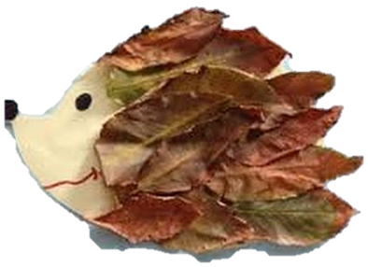
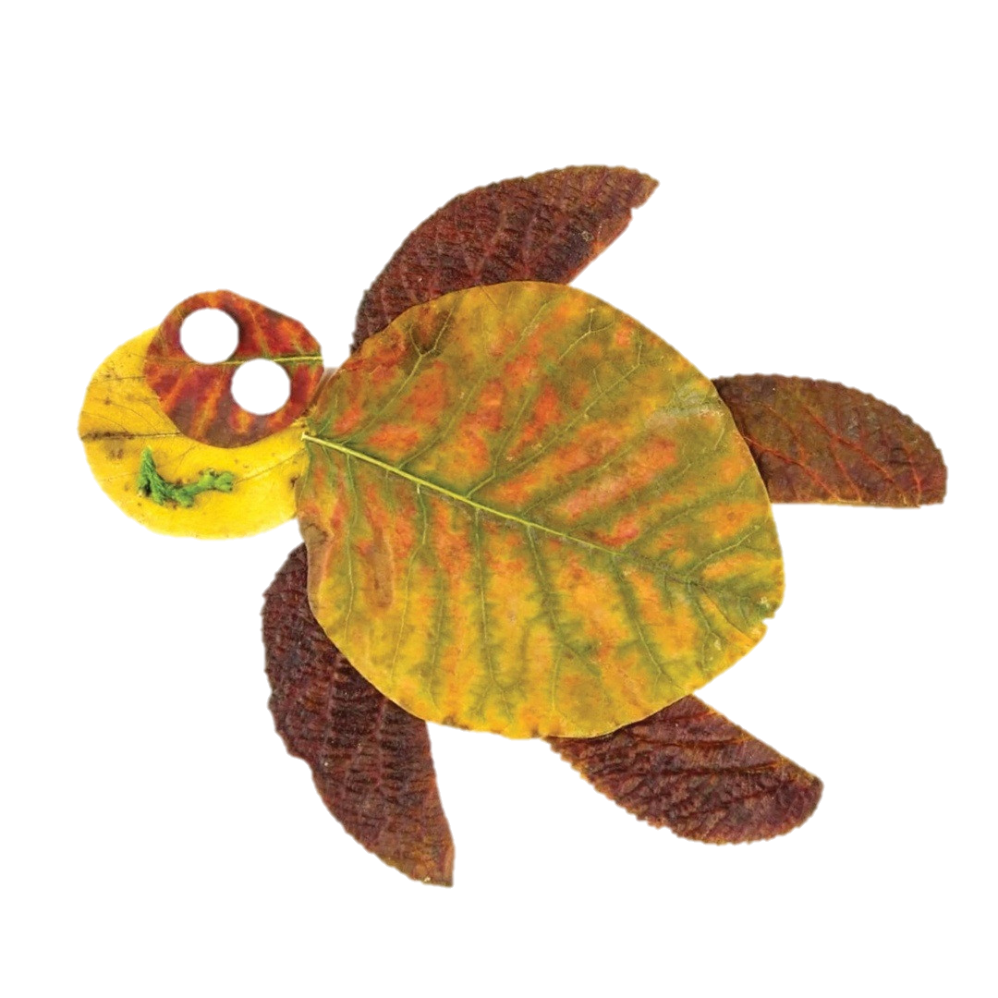
EJEMPLOS DE TRABAJO
“LA TORTUGA”
“EL ERIZO”
NOMBRE DEL ALUMNO: _______________
NOMBRE DEL ALUMNO: _______________

Slide 15
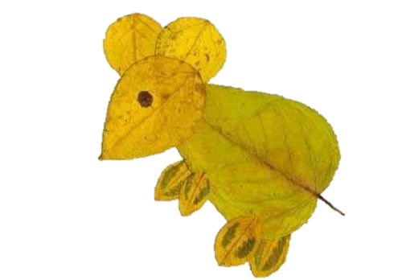
EJEMPLOS DE TRABAJO
“EL RATÓN”
“LA MARIPOSA!
NOMBRE DEL ALUMNO: _______________
NOMBRE DEL ALUMNO: _______________

